Slide 1

우리나라의 사회보험제도

Slide 2
Contents
1
사회보장의 이해
2
의료보장의 이해
3
건강보험의 발전과정
4
건강보험 일반
5
가입자
6
국민건강보험공단
7
보험급여(1)

Slide 3
Contents
8
보험급여(2)
9
건강보험심사평가원
10
건강보험료
11
이의신청 및 심사청구
12
보칙과 벌칙
13
노인장기요양보험제도

Slide 4
제9장 건강보험심사평가원
제1절 설립배경 및 의의
제2절 업무
제3절 조직구성 및 운영

Slide 5
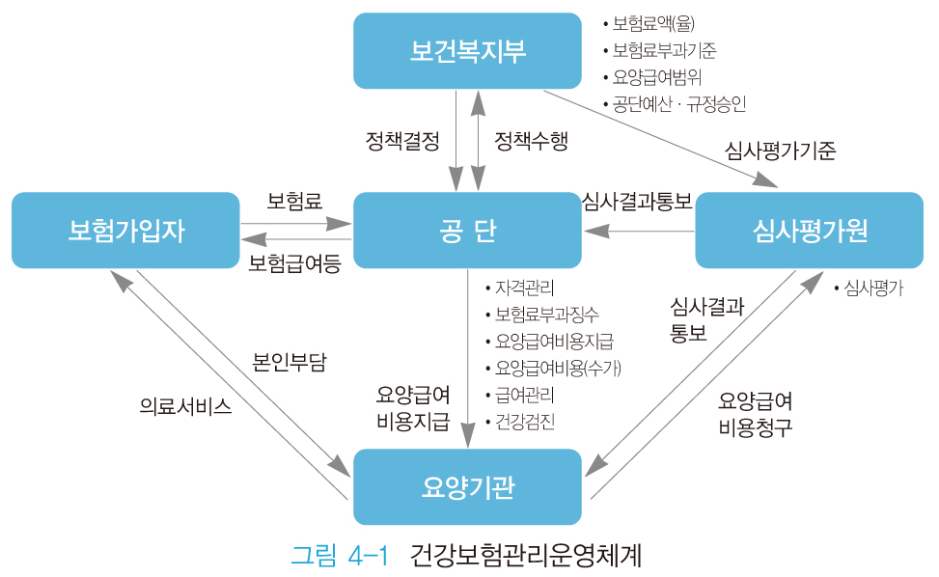

Slide 6
제1절 설립 배경 및 의의
1. 설립배경
1) 건강보험통합과정에서 보험자와 소비자 대표는 건강보험의 재정보호를 위해 진료비 심사기능이 보험자의 기능으로 해야 한다고 주장, 한편, 의료서비스공급자는 진료비 심사기능이 보험자 보다는 계약당사자간의 견제와 균형유지를 위해 중립적인 기구를 두어 독립시켜야 한다고 주장
2) 보험자와 공급자관계간 심사평가가 정당성과 설득력을 갖기 위해서는 심사기구의 전문성과 중립성, 국민에 대한 의학적 보호기능이 요구됨.
기존 진료비 심사가 진찰, 검사, 약품 등의 양적인 측면에서의 의료서비스나 자원의 낭비측면의 방지기능에 맞추어져 있어 의료서비스의 과소제공이나 부적절한 남용 등 질적인 측면에서 국민에 대한 의학적 보호관리 기능이 요구되었음.
이러한 논란 속에 건강보험 통합과정에서 진료비심사기능이 보험자로부터 독립되어 별도의 공법인으로 새로이 설립, 건강보험심사평가원으로 출범

Slide 7
제1절 설립 배경 및 의의
2. 의의
2000년 7월 1일 건강보험심사평가원 발족 즉, 건강보험심사평가원은 기존의 진료비 심사 외에 요양급여의 적정성을 평가함.
건강보험심사평가원은 보험자인 국민건강보험공단과 의료공급자 사이에서 객관성과 공정성을 가지고 진료비 심사업무를 수행하는 기능을 수행할 수 있도록 제도적으로 보장. 이는 국민들이 경제적 측면뿐만 아니라 의학적 측면에서도 보다 총체적으로 보호받을 수 있음.
건강보험심사평가원이 설립되기 이전에는 의료보험연합회에서 진료비심사업무를 담당

Slide 8
제2절 업무
건강보험심사평가원의 업무
요양급여비용의 심사
요양급여의 적정성 평가
심사기준 및 평가 기준의 개발
심사평가 업무와 관련된 조사연구 및 국제협력
다른 법률에 따라 지급되는 급여비용의 심사 또는 의료의 적정성 평가에 관하여 위탁 받은 업무
건강보험과 관련하여 보건복지부장관이 필요하다고 인정한 업무
요양급여비용 심사청구와 관련된 S/W의 개발·공급·검사 등 전산관리
요양비중 보건복지부령이 정하는 기관에서 받은 요양비에 대한 심사
심사·평가 등의 업무와 관련된 교육·홍보 및 환자분류체계의 개발·관리

Slide 9
제2절 업무
1. 요양급여비용의 심사
1) 심사의 개념
요양급여비용이 실제 요양기관이 행한 사실에 근거하였는지, 국민건강증진에 부합되는지, 비용 효과적으로 행하였는지, 요양급여비용의 산정기준에 맞는지, 관련법령에 위배되지는 않았는지를 대조·확인하여 요양기관에 지급할 금액을 확정하는 행위
2) 심사의 목적
의학적으로는 보편 타당하고 경제적으로는 비용효과적인지 여부를 공정하고 객관·타당하게 심사, 과잉진료 서비스로 인한 과다진료의 억제와 부당한 진료비용의 지급을 방지하고 사회보험제도 내에서의 의료보장 취지에 합당한 적정 진료를 유도함.
3) 심사기준
요양급여기준에 관한 규칙에서 정한 기준
요양급여비용의 산정내역
보건복지부장관이 정한 요양급여비용의 산정지침
진료심사평가위원회의 심의를 거쳐 정한 요양급여비용의 심사기준 등

Slide 10
제2절 업무
4) 심사청구, 현지확인 등
심사청구 및 접수: 요양기관이 심평원 제출(요양급여비용심사청구서, 요양급여비용명세서), 심평원 지체 없이 접수증 발급
요양급여비용심사청구서 등의 반려 및 수정·보완 요청: 필수사항 누락, 청구오류 등
심사관련 보완자료의 요청: 제출된 자료만으로 심사곤란시
요양급여비용 내역의 현지확인: 사실여부 확인 필요시, 신분증 제출
요양급여비용의 진료사실 확인
요양급여비용 심사결과의 통보: 지체 없이(요양기관 및 공단에)
요양급여비용의 지급: 공단(지체 없이)
심사결과에 대한 이의신청: 요양기관 또는 공단이 심평원의 요양급여비용 심사결과에 이의가 있을 때(90일 이내, 180일경과시 제기 못함), 심평원은 60일 이내에 이의신청결과를 통보하여야 함.

Slide 11
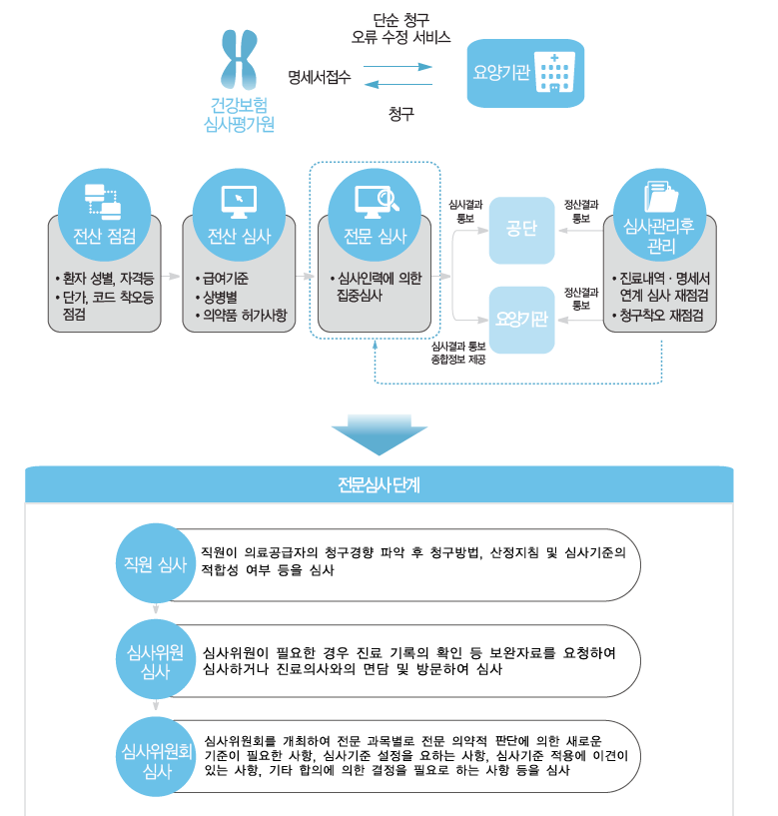
5) 심사업무 절차
청구명세서 접수
전산점검
인공지능전산심사
전문심사
심사사후관리

Slide 12
제2절 업무
6) 심사 사후관리 세부업무
고액진료건 청구착오 점검
중복청구건(처방전 중복청구) 점검
의사, 약사의 진료·조제건 점검
소멸시효 완성건 점검
폐업일 후 진료·조제건 점검
업무정지처분 및 폐업기관 등이 발행한 처방전 관련 약제비 점검
부적합판정 장비 및 무허가 장비 진료건 점검
간호관리료 등급조정에 따른 심사결정내역 점검
중복등재인력 소속요양기관 청구내역 점검
의사수, 약사수 변경기관의 지연신고에 따른 차등수가 적용 착오 점검
출입국 의료인력에 의한 요양급여비용 청구여부 점검

Slide 13
제2절 업무
2. 요양급여의 적정성 평가
의의
요양기관이 가입자 또는 피부양자에게 요양급여 즉 진찰·검사, 약제·치료재료의 지급, 처치·수술 기타의 치료, 예방·재활, 입원, 간호, 이송의 의·약학적 타당성과 비용효과성에 대하여 평가하는 것
2) 관련 고시
요양급여의 적정성 평가 및 요양급여 비용의 가감지급 기준(2001-50호) 제정고시
3) 평가의 일반원칙
요양기관 종별·진료과목별·소재지역별 또는 진료형태 등을 감안
요양급여의 제공여건이 유사하거나 동질적인 요양기관별로 평가군을 분류하여 실시
객관적이고 전문적인 방법으로 실시
4) 평가계획의 수립
보건복지부장관의 승인을 얻어 시행
평가계획을 평가실시 2월 이전에 요양기관 관련기관이 사전에 알 수 있도록 공개

Slide 14
제2절 업무
5) 평가대상 선정 및 평가기준
평가대상 선정시 우선순위: 전체 요양급여에서 차지하는 빈도나 비용의 비중, 의·약학적 중요성, 사회적 관심의 정도, 평가실시로 기대되는 개선효과, 평가용이성
평가기준: 표준화 및 계량화의 가능성, 기존의 임상진료지침이나 진료지표, 최신 의·약학적 전문지식, 비용효과 등 경제성 지표
6) 평가방법 및 평가결과의 적용 등
심평원은 요양기관에 필요한 자료제출 요구, 불응시 등급조정
평가결과를 요양기관에 통보, 평가결과의 중요사항은 의·약단체 및 국민건강보험공단에 통보
가감지급 적용시 공단에 통보하는 평가결과에 요양기관별 가감지급금액을 포함
7) 가감지급금액 범위 등
평가결과의 적용시 가감지급 금액의 범위는 평가대상 요양기관의 전년도 심사결정 공단부담액의 100분의 10의 범위에서 정함.
평가등급 또는 평가점수가 향상되거나 상위등급을 2년이상 유지한 경우에도 가산 지급할 수 있음.

Slide 15
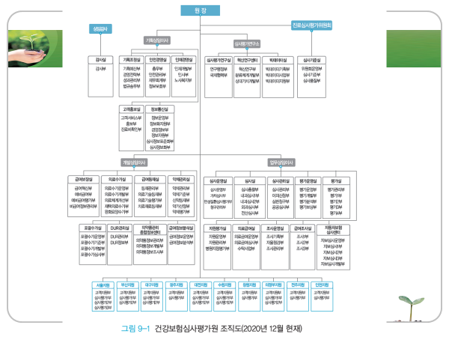
제3절 조직구성 및 운영

Slide 16
제3절 조직구성 및 운영
1. 임원
원장, 이사 15인 및 감사 1인을 둠. 원장(복지부장관 제청) 및 감사(기재부장관 제청)는 대통령이 임명함. / 원장, 이사 중 4명 및 감사는 상임으로 함/ 상임이사는 원장이 임명
비상임이사는 ①공단이 추천하는 1명, ②의약관계단체가 추천하는 5명, ③노동조합‧사용자단체‧소비자단체 및 농어업인단체가 추천하는 각 1명 등 총 10명과 대통령령으로 정하는 바에 따라 추천한 관계 공무원 1명을 보건복지부장관이 임명
2. 진료심사평가위원회
1) 구성: 위원장을 포함한 90명 이내의 상근심사위원과 1,000명 이내의 비상근심사위원으로 구성, 진료과목별 분과위원회를 둠
2) 위원의 자격
공단 임원의 결격사유에 해당되지 아니하는 자
의사, 치과의사, 한의사, 약사, 대학교수, 보건의약 또는 건강보험관련 전문가
Notes:
심평원 이사회의 심의의결사항 및 회의는 공단의 규정을 준용

Slide 17
제3절 조직구성 및 운영
3) 심사위원의 임명 및 위촉
(1) 임명 및 임기
상근심사위원은 심사평가원의 원장이 ①공개경쟁의 방법에 의하여 선발된 자를 임명하거나 ②공단 또는 의약계 단체에서 추천한 자중에서 임명
비상근심사위원은 심사평가원의 원장이 관련 의약분야별 전문학회 또는 의약계 단체, 공단, 소비자 단체 및 심사평가원 이사회가 추천한 자중에서 위촉. 심사위원의 임기는 2년으로 하되, 연임할 수 있음.
(2) 해임·해촉
① 신체상 또는 정신상의 장애로 직무를 수행할 수 없다고 인정되는 경우
② 직무상의 의무를 위반하거나 직무를 게을리한 경우
③ 고의 또는 중대한 과실로 심사평가원에 손실이 생기게 한 경우
④ 직무여부와 관계없이 품위를 손상하는 행위를 한 경우

Slide 18
제3절 조직구성 및 운영
4) 위원장
심사위원회에는 위원장 1인을 두며 심사위원회의 위원장은 심평원 원장이 임명
5) 회의 및 보수 등
심사위원회와 진료과목별 분과위원회의 회의는 재적위원 3분의 1 이상의 요구, 심평원 원장 또는 위원장의 요구가 있는 때 소집. 회의는 재적위원 과반수의 출석으로 개의하고 출석위원 과반수의 찬성으로 의결
3. 자금의 조달 등
심사평가원의 업무를 수행하기 위하여 공단으로부터 부담금을 징수할 수 있음. 또한 급여비용의 심사 또는 의료의 적정성 평가에 관한 업무를 위탁 받은 때에는 위탁자로부터 수수료를 받을 수 있음.
부담금은 복지부장관이 승인한 심사평가원의 예산에 계상된 금액으로 하되, 공단의 전전년도 보험료 수입의 1천분의 30을 초과할 수 없음.
수수료는 심사평가원의 원장이 업무를 위탁한 자와 계약으로 정하는 금액으로 하되, 의료급여비용심사에 관한 비용은 복지부장관이 정하는 바에 의함.

